Slide 1











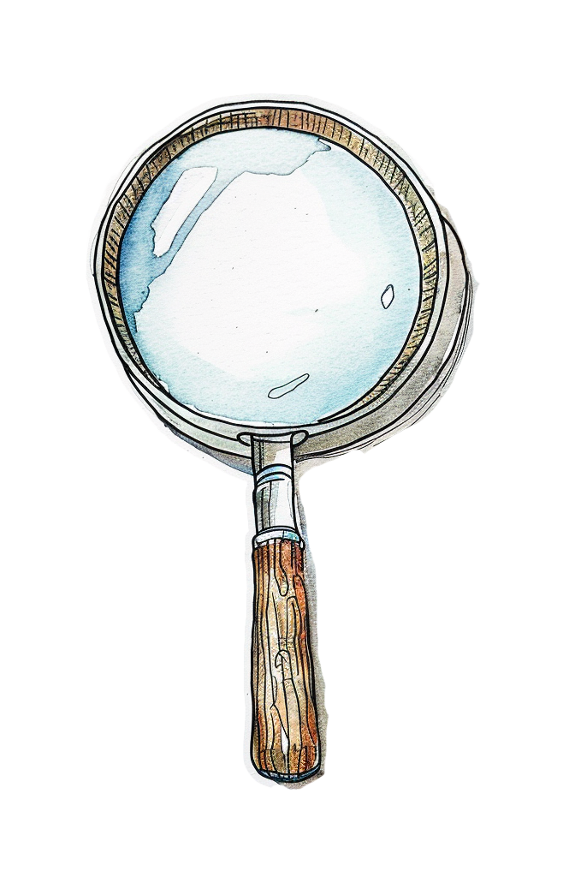

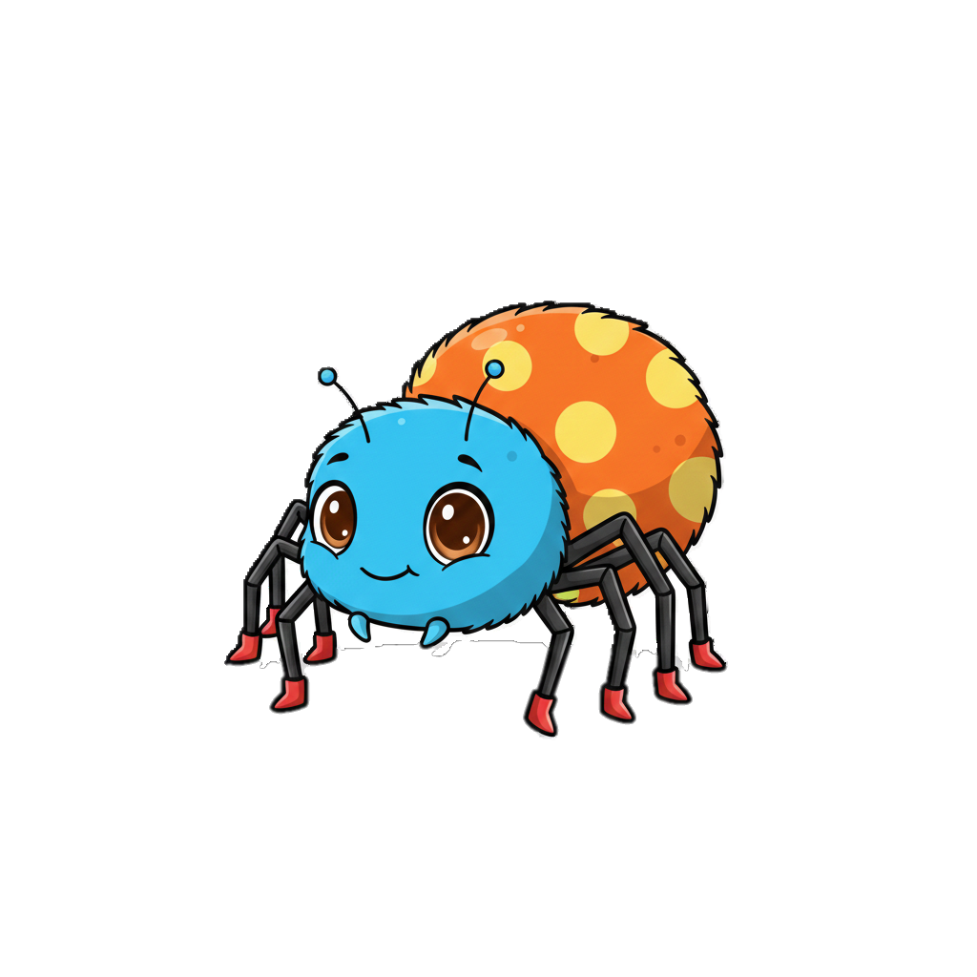









ПА
ПУ
ПИ
ПО
ПЕ
ПЄ
ПЮ
ПІ
ПЯ

